Slide 1


Základní škola a mateřská škola J.A.Komenského
v Novém Strašecí
Komenského nám. 209, 271 01 Nové Strašecí
tel. 311 240 401, 311 240 400, email: zsnovstra@email.cz
ČÍSLO PROJEKTU: 1.4 OP VK
NÁZEV: VY_52_INOVACE_08
AUTOR: Magdalena Pelcová
OBDOBÍ: 2012 - 13
ROČNÍK: 4.
VZDĚLÁVACÍ OBLAST: Člověk a jeho svět
VZDĚLÁVACÍ OBOR: 1. stupeň
TÉMATICKÝ OKRUH: Lidé a čas
TÉMA: Slavné dvojice
ANOTACE: Materiál je určen k opakování. Připomíná známé dvojice (Bořivoj a Ludmila, Oldřich a Božena, Břetislav a Jitka). Slouží k přiřazení správných jmen k obrázkům.

Slide 2
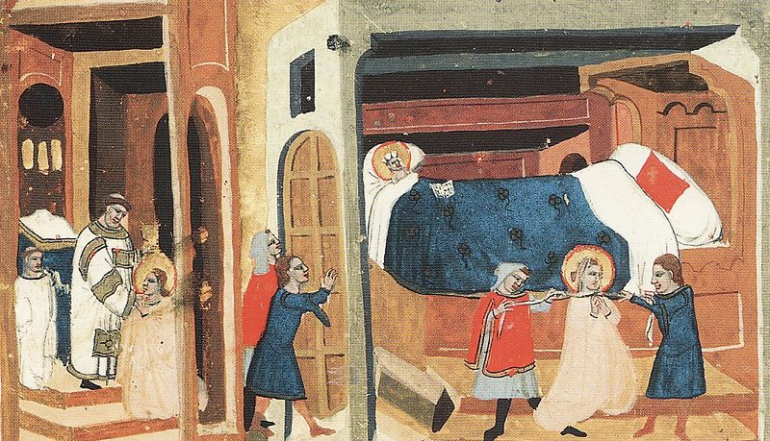
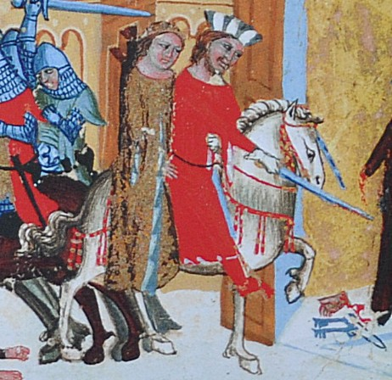
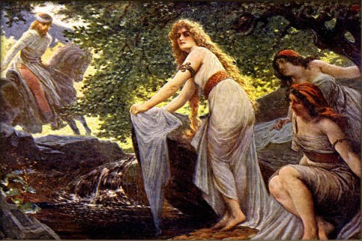
Známé dvojice:
Oldřich
Jitka
Břetislav
Ludmila
Bořivoj
Božena

Slide 3
Wikipedia: the free encyclopedia[online]. San Francisco (CA): Wikimedia Foundation, 16. 7. 2011 [cit. 2012-07-15]. Dostupné z: http://cs.wikipedia.org/wiki/Soubor:Prag_Wenzelsplatz_Wenzelsdenkmal_Nationalmuseum_bei_Nacht.jpg
Použité zdroje:

Slide 4
Wikipedia: the free encyclopedia [online]. San Francisco (CA): Wikimedia Foundation, 27. 7. 2011 [cit. 2012-07-15]. Dostupné z: http://cs.wikipedia.org/wiki/Soubor:Bretislav1_Jitka.jpg

Slide 5
Wikipedia: the free encyclopedia [online]. San Francisco (CA): Wikimedia Foundation, 9. 1. 2009 [cit. 2012-07-15]. Dostupné z: http://cs.wikipedia.org/wiki/Soubor:Adolf_Liebscher_-_Kn%C3%AD%C5%BEe_Old%C5%99ich_a_Bo%C5%BEena.jpg

Slide 6
V případě, že se jedná o volné dílo, citaci neuvádím, protože doba ochrany majetkových autorských práv u těchto děl již vypršela.

